Slide 1
План урока:
1. Формирование творческих групп
2. Работа в группах над написанием проекта
3. Защита подготовленного проекта

Slide 2
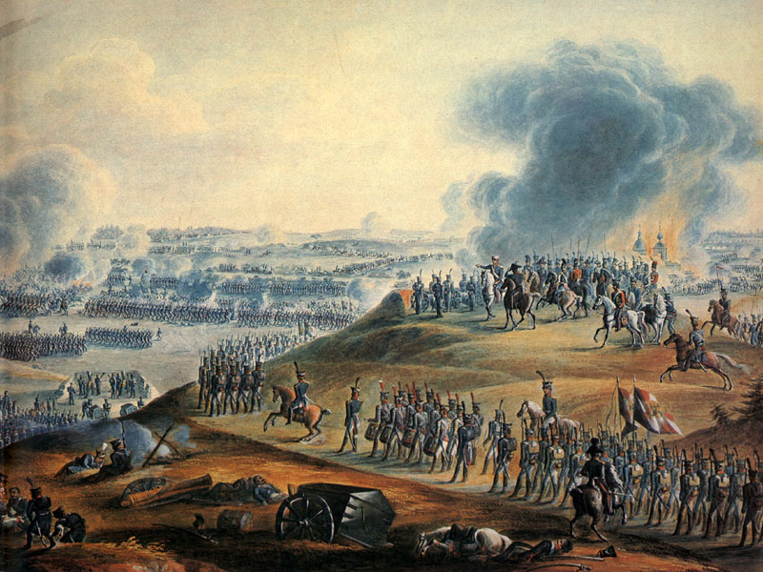
200-летие
Отечественной войны 1812 г.

Slide 3
ПРОБЛЕМА
Учащиеся мало информированы о том, какое значение имеет Отечественная война 1812 года для России и мира в целом

Slide 4
Подготовка проектов, посвященных празднованию
200-летия Отечественной войны 1812 г

Slide 5
Работа над проектом
Технология
– способ решения проблемы
То есть
ЧТО и КАК
мы будем делать для решения проблемы

Slide 6
Работа над проектом
Цель проекта
Цель должна быть реально-выполнимой, не более одного предложения
Цель должна содержать в себе такую информацию:
каков результат проекта,
целевая аудитория (на кого направлен проект),
срок реализации,
территория проекта.

Slide 7
Работа над проектом
Название проекта
Должно быть:
запоминающееся,
связано с сутью проекта,
иметь две части – 1. информативное
название
2. краткое название

Slide 8
Работа над проектом
Пиар кампания
- формирование общественного мнения

Slide 9
Работа над проектом
График реализации проекта

Slide 10
Пример графика реализации проекта
№ | Задача | 23.11-01.12.10 | 02.12. - 10.12.10 | 11.12. – 20.12.10 | 20.12 .10 – 15.01.11. | 16.01.11 – 24.01.11 | 25.01.11. | 26.01.11 - 30.01.11
1 | Подготовить документы | Летунова Е.В
2 | Разместить информацию в социальной сети |  | Широкая М.
3 | Организовать сбор участников |  |  | Прошин В.
4 | Организовать мастер-классы |  |  | Бродюк С.
5 | Организовать индивидуальную работу с участниками |  |  | Тусида М. Клячин М.
6 | Организовать публикацию в СМИ | Широкая М.
7 | Информировать о проекте учащихся НПУ | Смоленский Д.
8 | Написать сценарий мероприятия |  |  |  |  | Летунова Е.В., Прошин В.,
9 | Подготовить зал к мероприятию |  |  |  |  |  | Демчук Е. Ладыко Д.
10 | Пригласить жюри |  |  |  |  | Смоленский Д.
11 | Закупить призы для участников |  |  |  |  | Клячин М.
12 | Приобрести аппаратуру для мероприятия |  |  |  | Ладыко Д.
13 | Организовать репетицию мероприятия |  |  |  |  | Летунова Е.В.

Slide 11
Работа над проектом
Бюджет

Slide 12
Пример бюджета проекта
№ | Статья расходов | примечания | единица | ставка | сумма | имеется | Требуется
1 | Компьютер | Ноутбук | 1 | 30 000 | 30 000 | 30 000 | -
2 | Аренда помещения | Для работы орг. группы и участников конкурса | 3 | 15 000 | 15 000 | 15 000 | -
3 | Приглашение специалистов | Режиссер Оператор Сценарист Звукорежиссер Специалист по монтажу | 5 | 1 000 | 5 000 | 5 000 | -
4 | Приглашение специалистов | Специалисты для индивидуальной работы с командами | 3 | 1 000 | 1 000 | 3 000 | -
5 | Аренда аппаратуры | Пульт Усилитель Проектор Колонки Микрофон | 4 | 10 000 | 10 000 | 10 000 | -
6 | Покупка микрофона | Вокальный шнуровой | 1 | 4 500 | 4 500 | - | 4 500
7 | Аренда зала | Зал для проведения мероприятия | 1 | 10 000 | 10 000 | 10 000 | -
8 | Приглашение членов жюри |  | 5 | 500 | 2 500 | 2 500 | -
9 | Сценарий | Сценарий мероприятия | 1 | 2 000 | 2 000 | 2 000 | -

Slide 13
Работа над проектом
Ожидаемые результаты

Slide 14
Работа над проектом
Перспектива развития проекта

Slide 15
Презентация проектов

Slide 16
Спасибо за урок

